Slide 1
Digitalisierung der Berufsorientierung
Dieter Vierlbeck,
Geschäftsführer der Arbeitsgemeinschaft der bayerischen Handwerkskammern
15.11.2021, Ausbildungskonferenz 2021

Slide 2
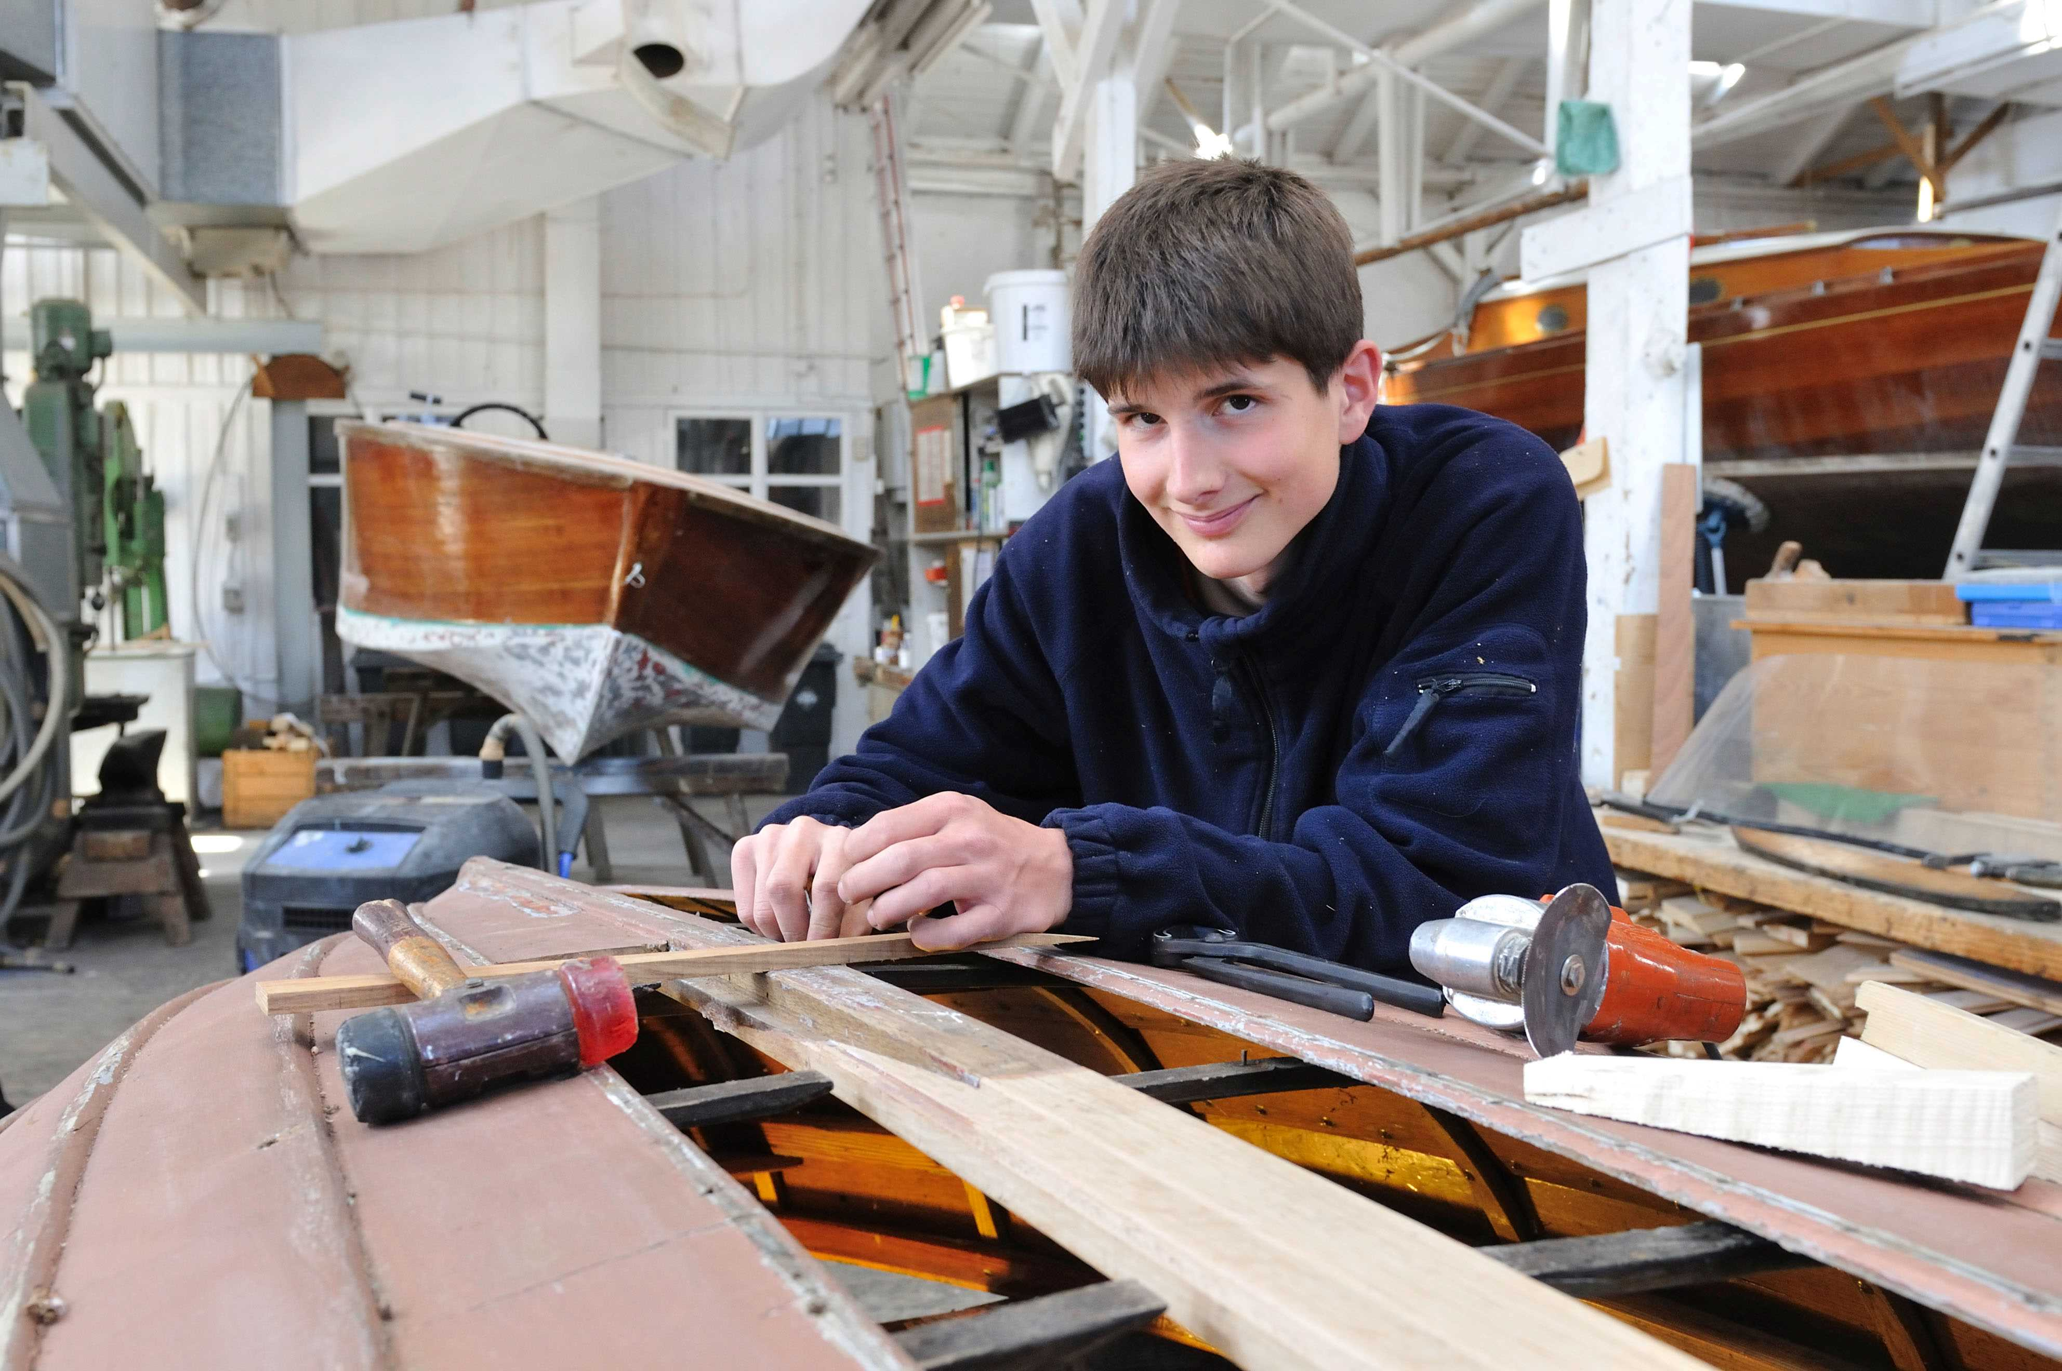
Berufsorientierung in Präsenz

Slide 3
Berufsorientierung in Präsenz
Klassische Berufsorientierung über Mitmachformate, z.B.
  Betriebspraktika
  Schul- bzw. Ferienwerkstatt, Entdeckertouren in Bildungszentren
  Ausbildungsmessen (z.B. „Handwerk erleben“ – in Koop. mit AA)
Werkstatttage im Rahmen vertiefter Berufsorientierung
Öffentliche Formate wie Mini München oder Young Generation (IHM)
Fokus auf praktische Tätigkeiten und Ausprobieren verschiedener Berufsbilder

Slide 4
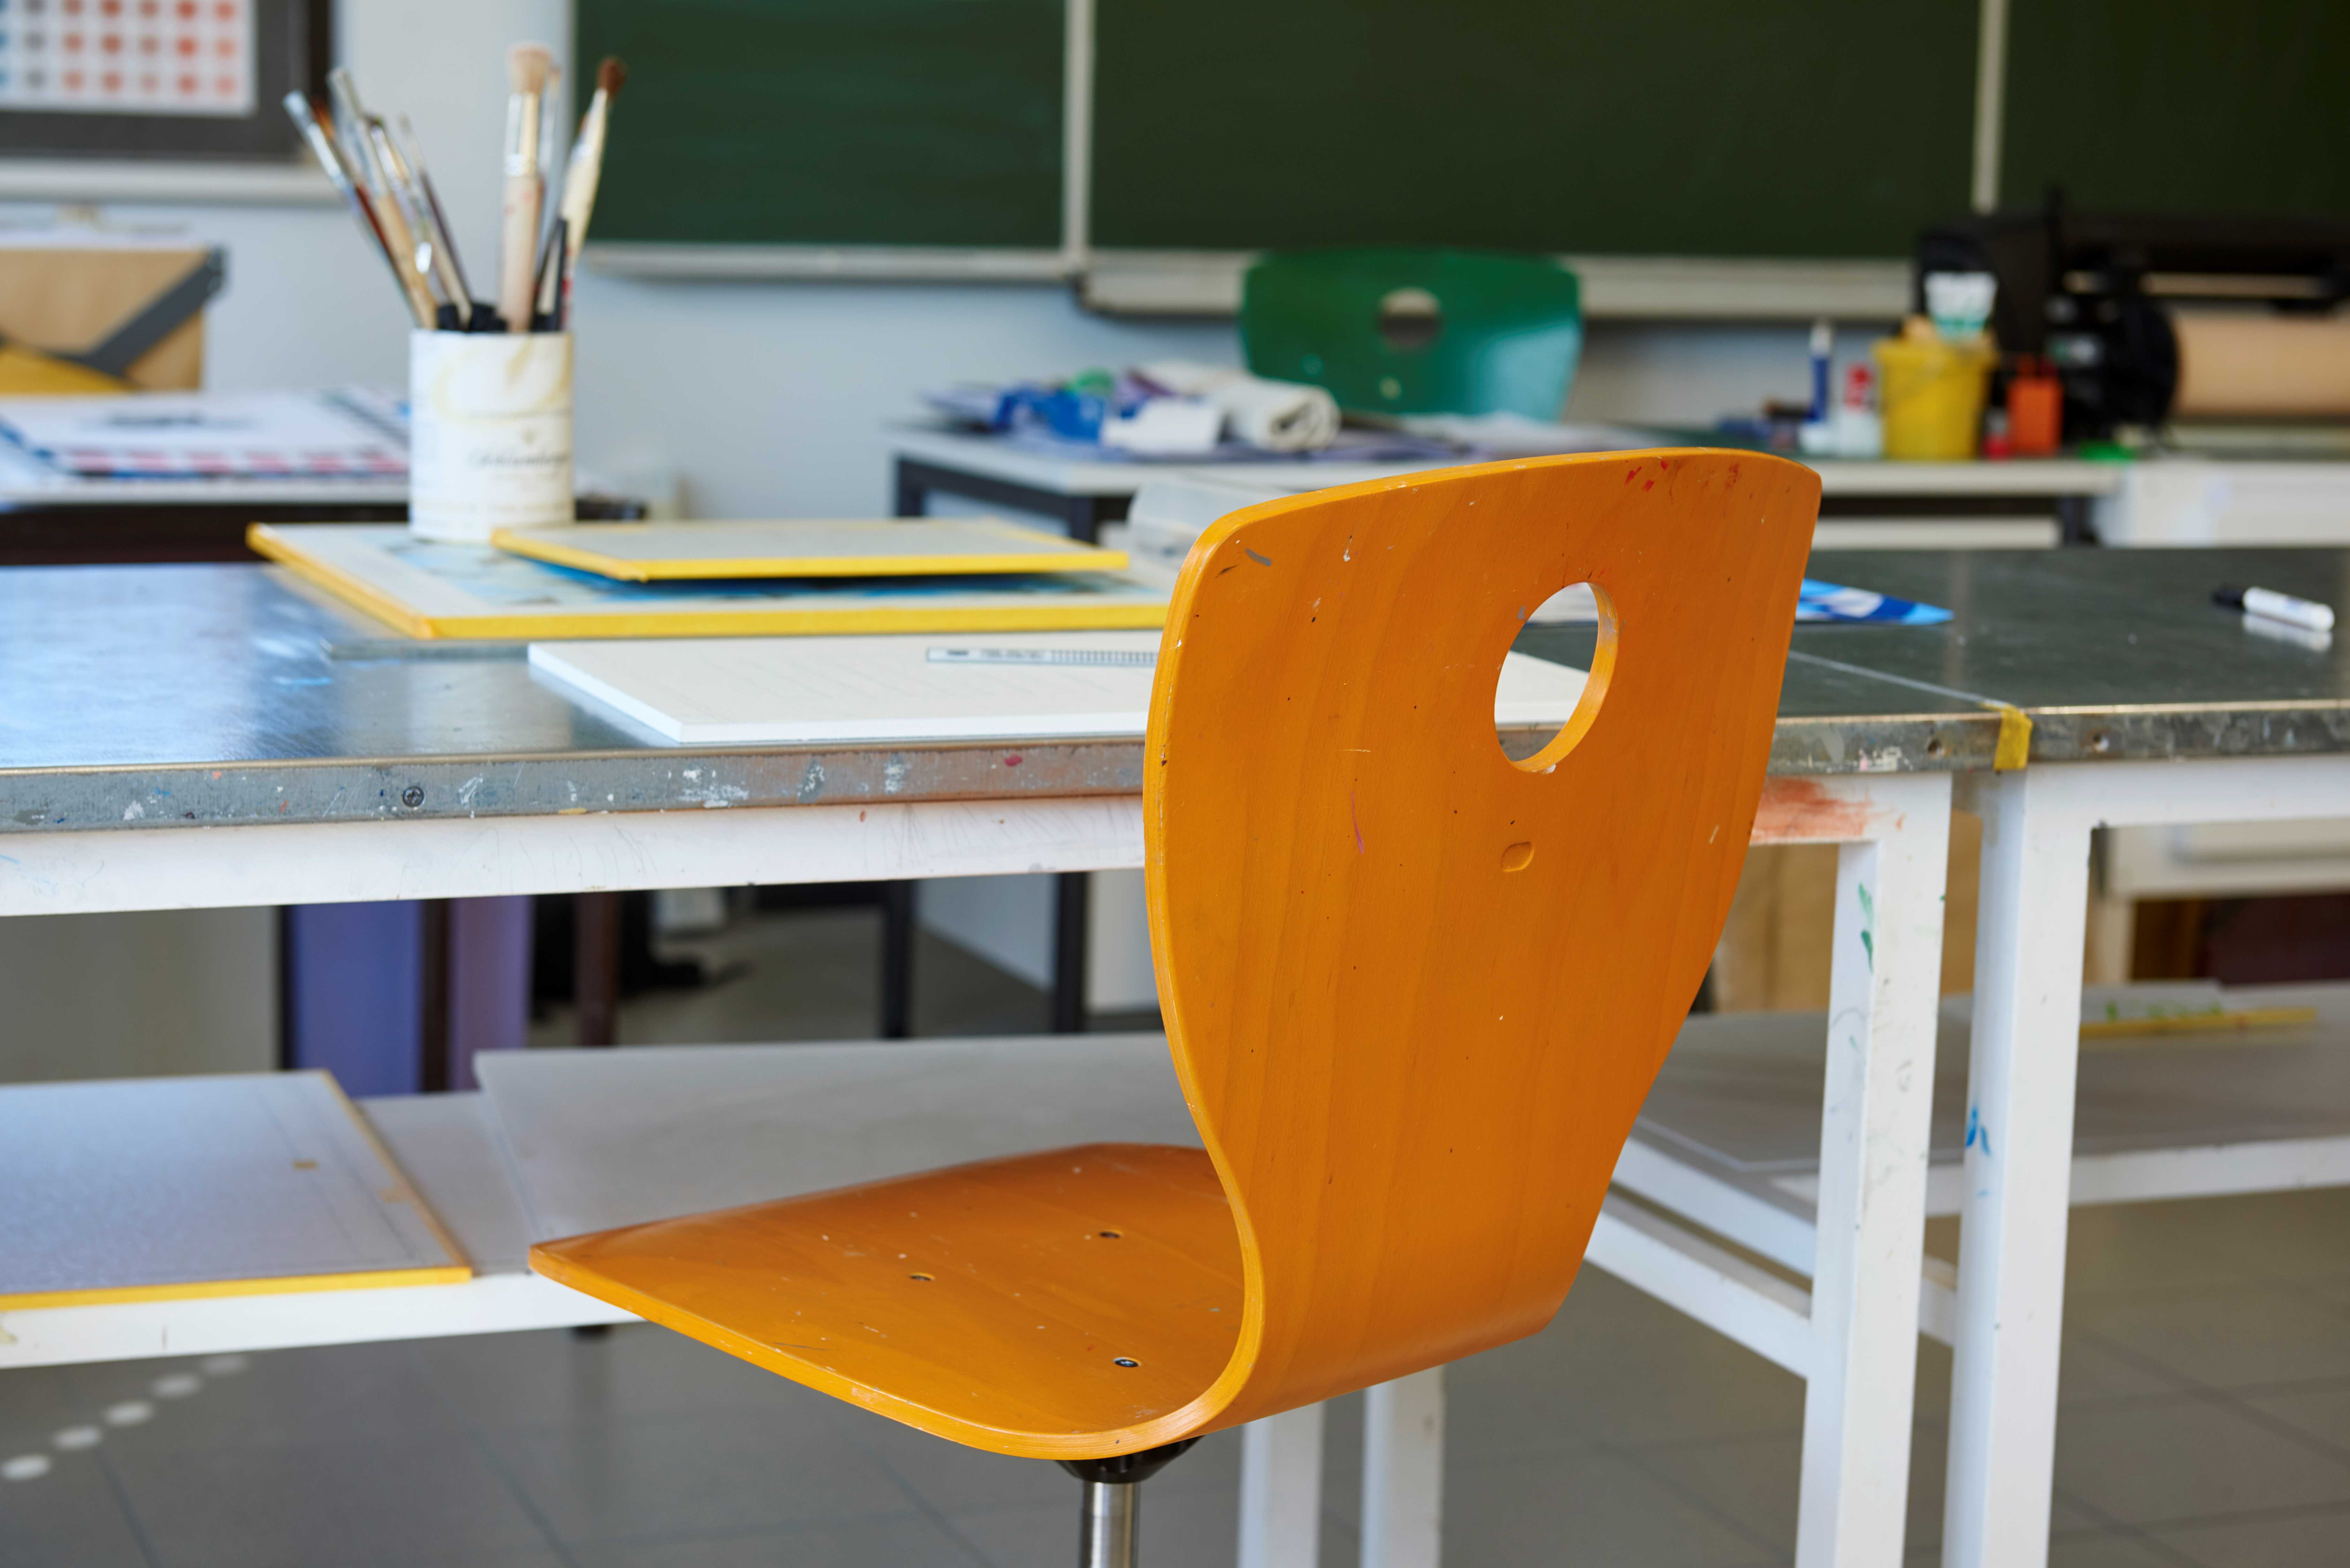
Aktuelle Entwicklungen im Bereich der Berufsorientierung

Slide 5
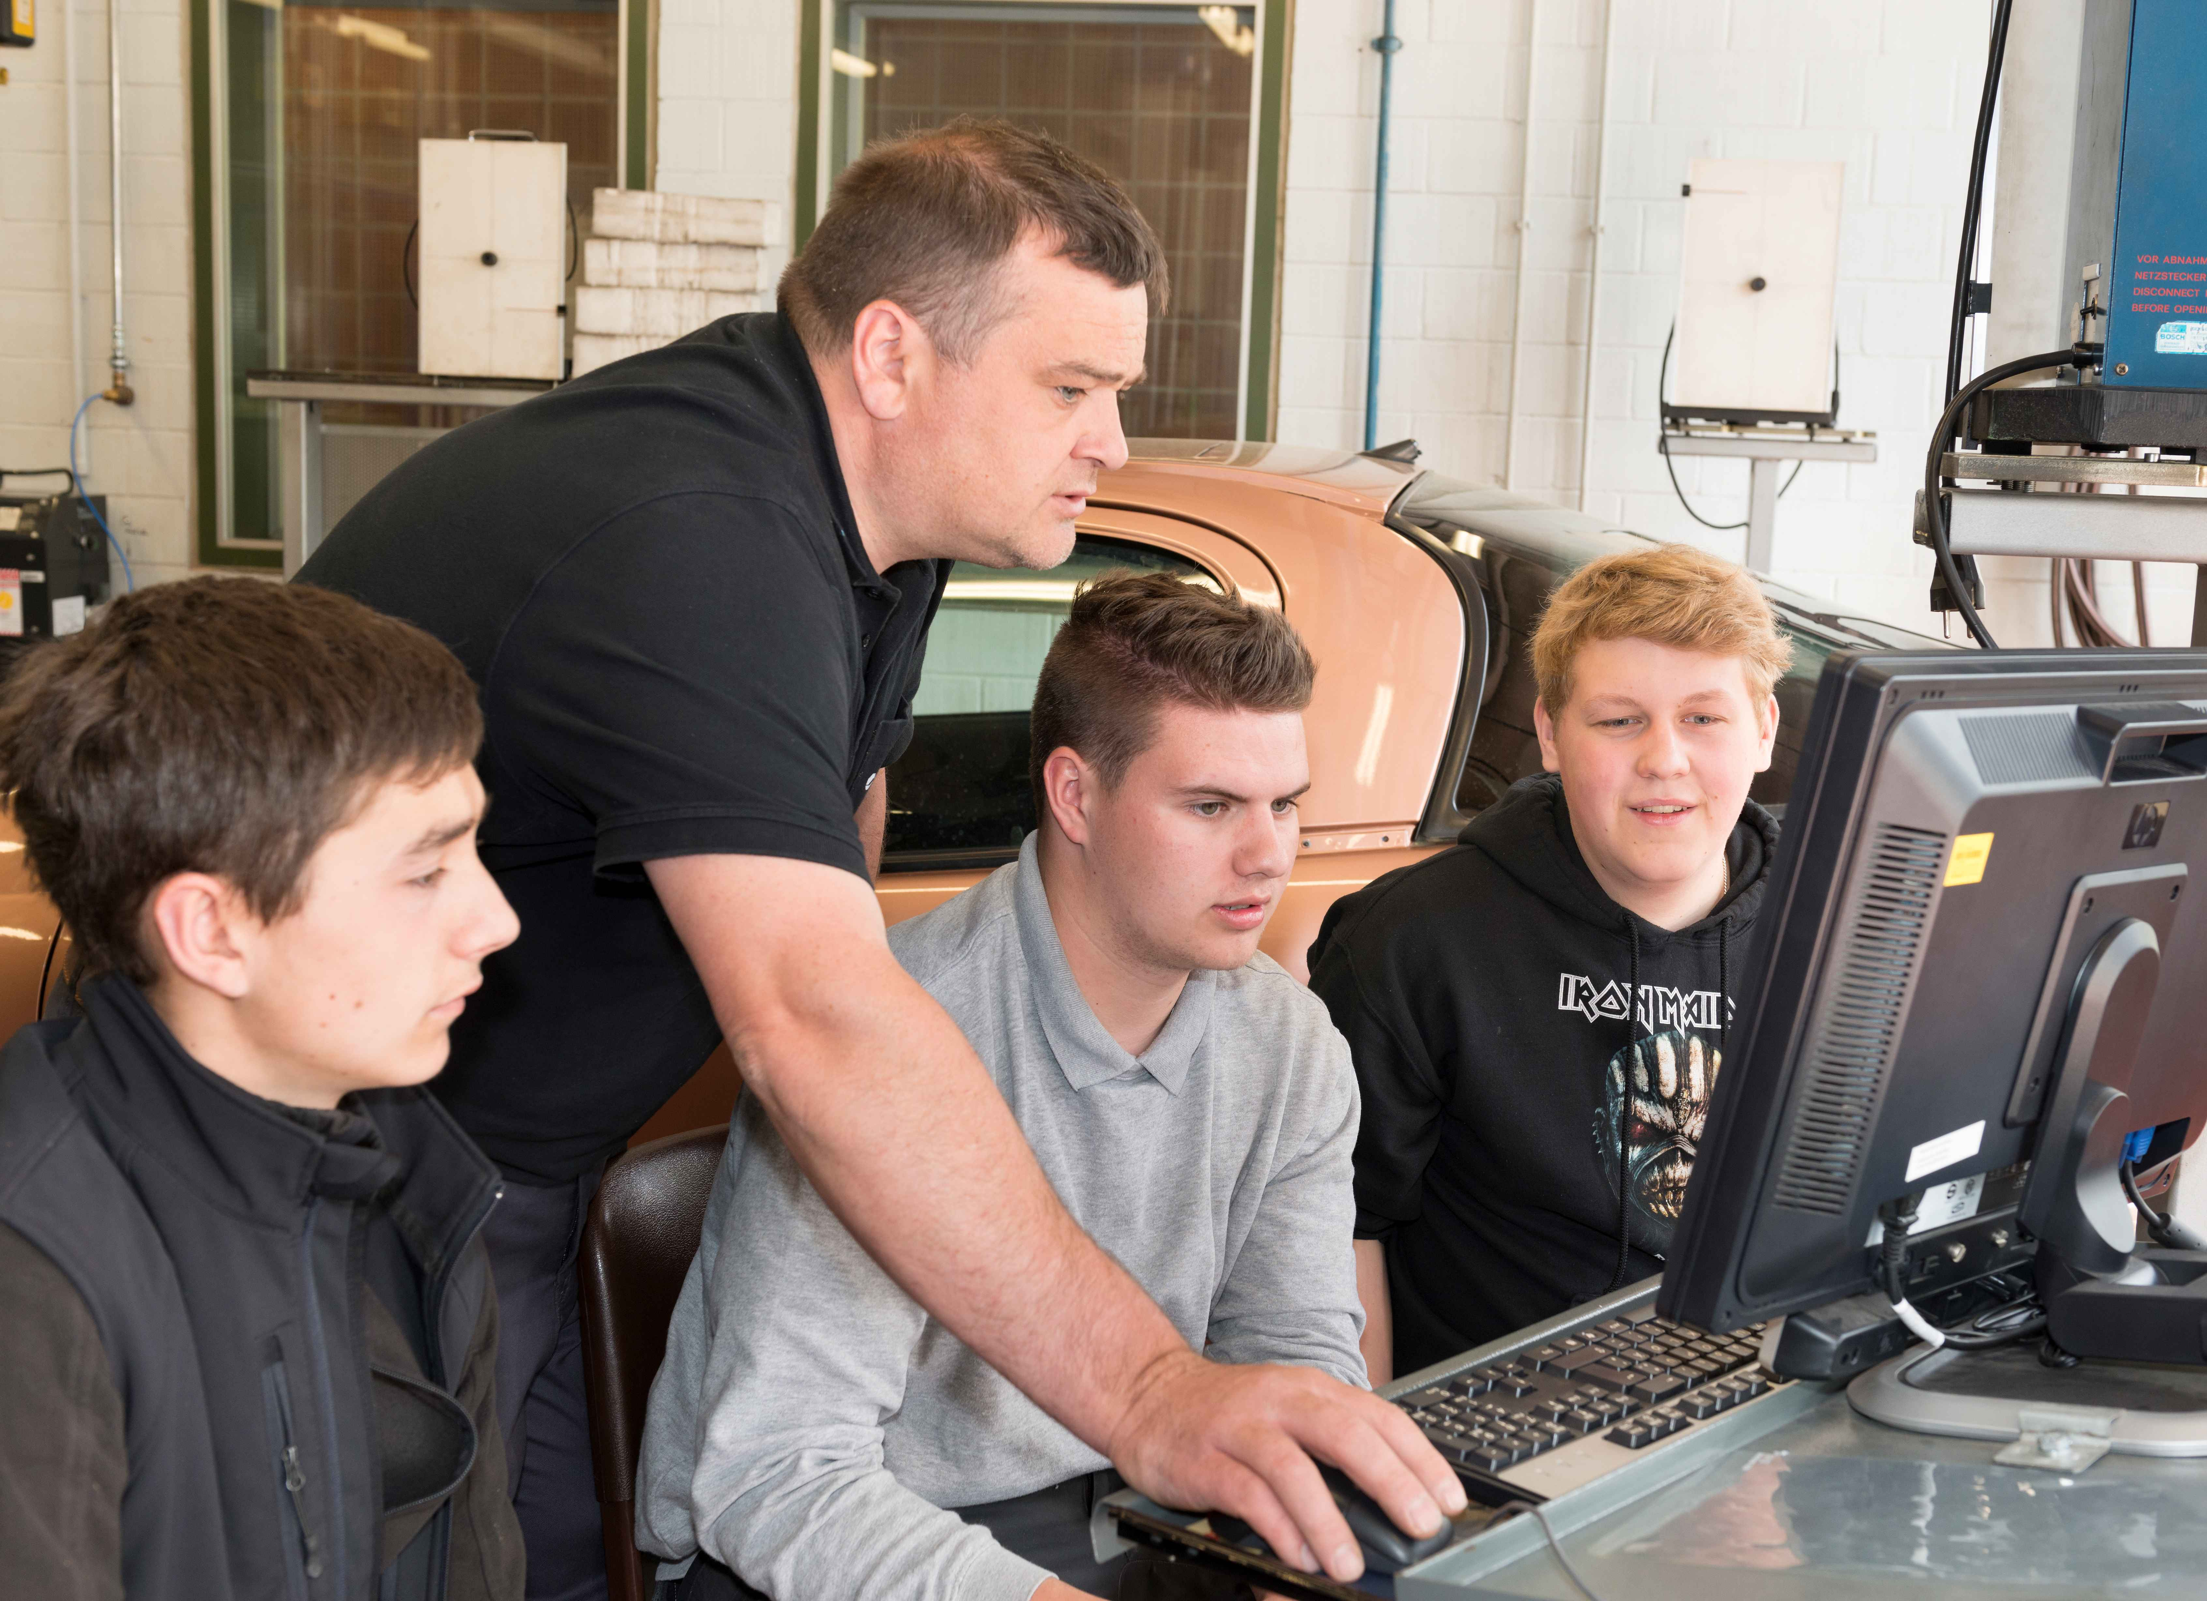
Aktuelle Entwicklungen im Bereich der Berufsorientierung
Aufgrund der Corona-Pandemie konnten die bewährten Präsenz-Angebote nicht mehr durchgeführt werden.

Slide 6
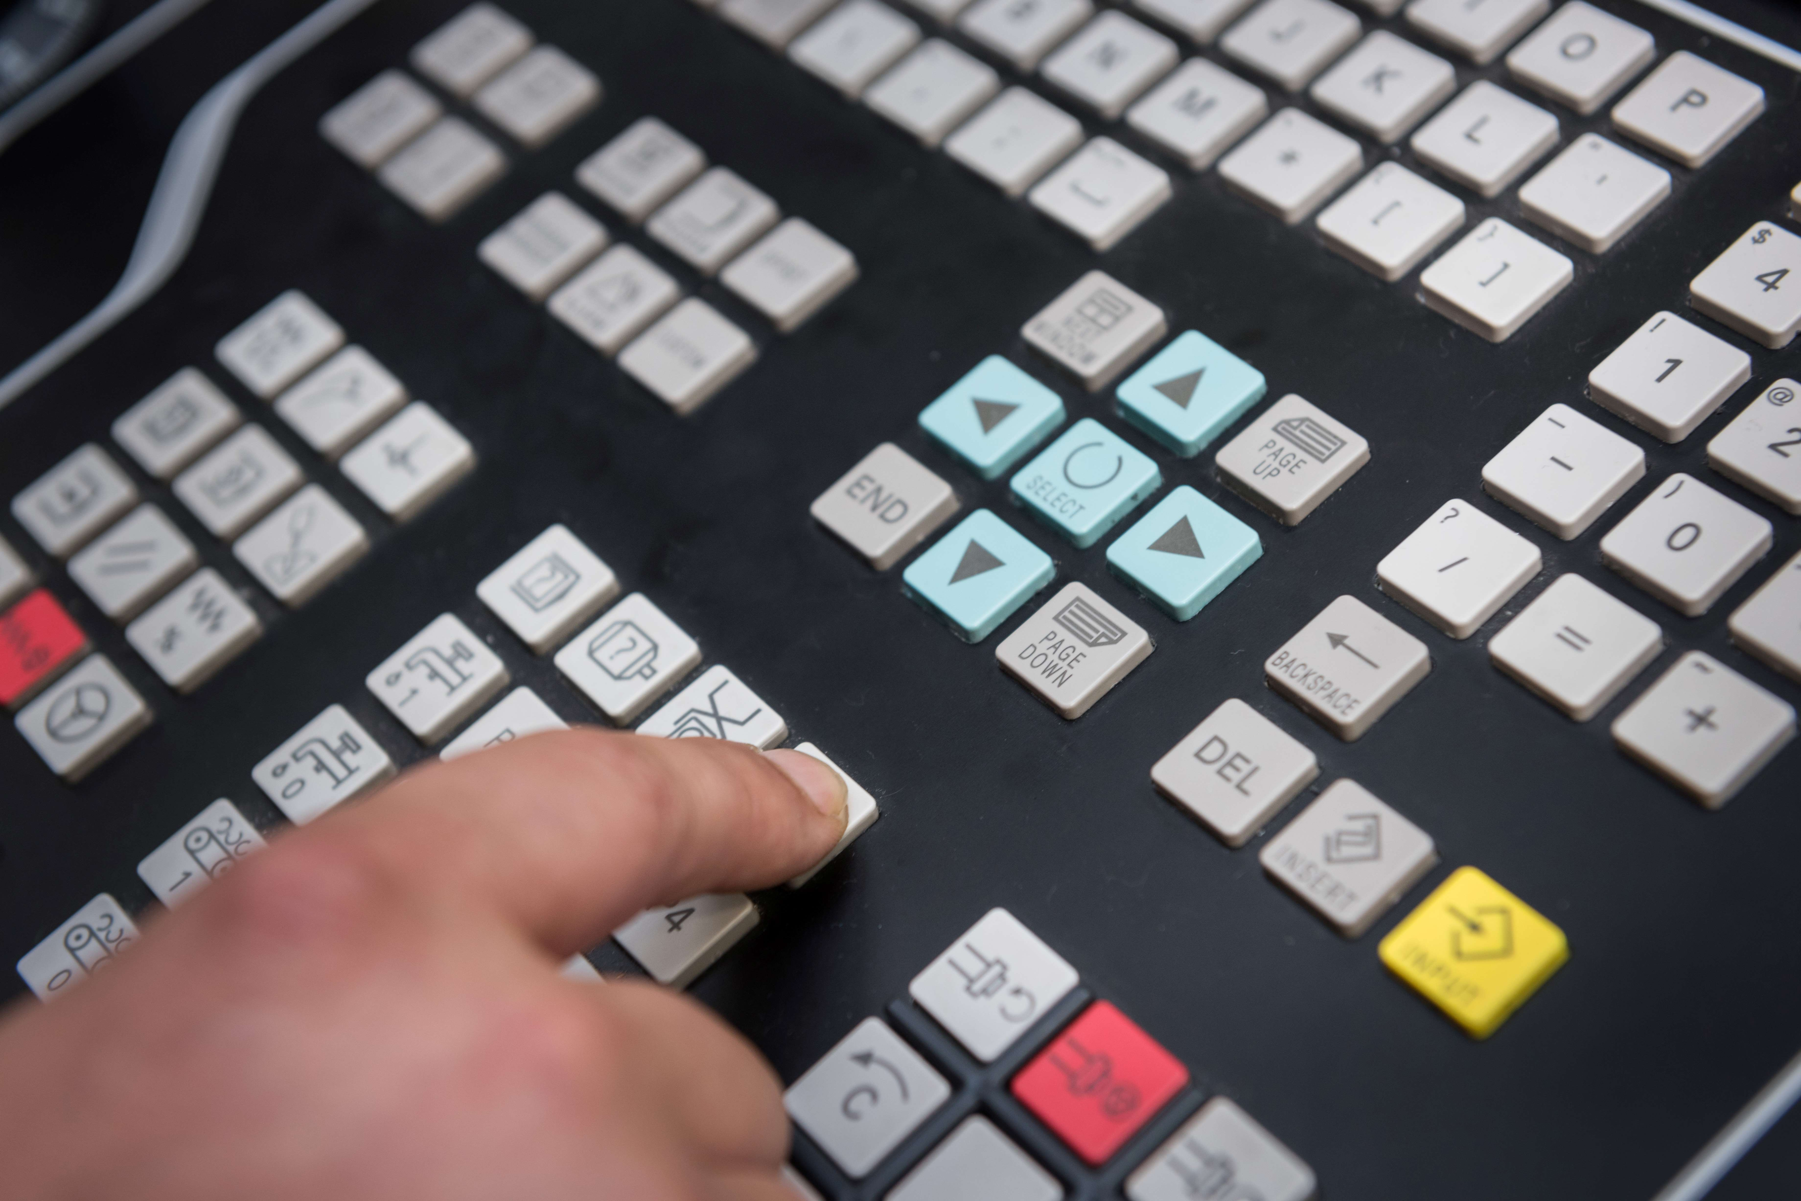
Digitale Praktika

Slide 7
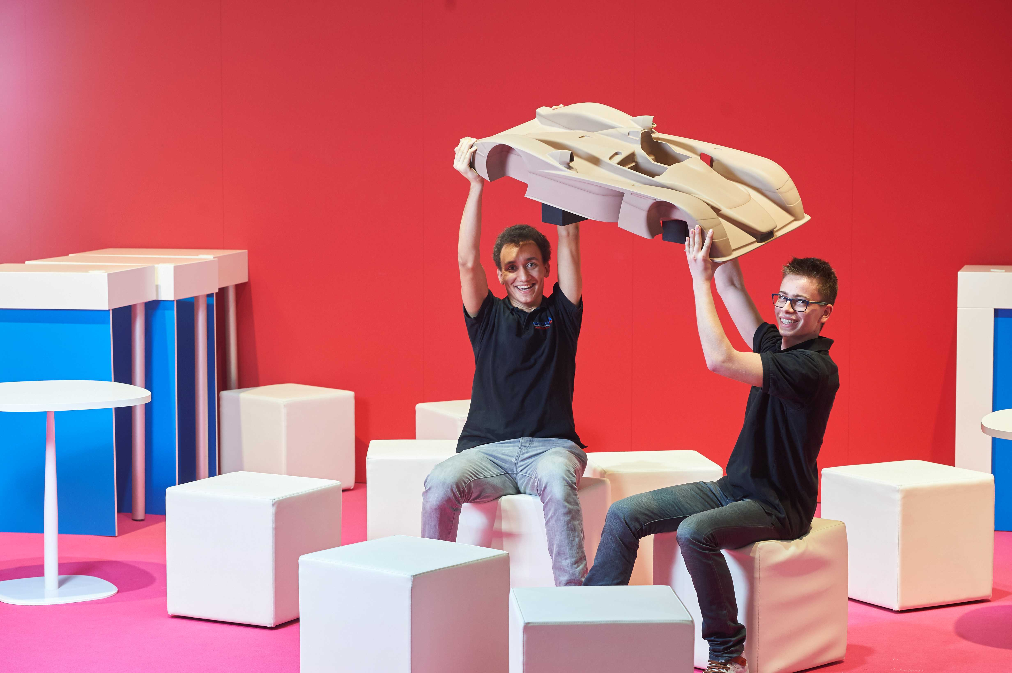
Digitale Praktika
Ausbildungsbetriebe bieten Praktika per Video-Chat (z.B. MS Teams) an und stellen Betrieb vor.

Slide 8
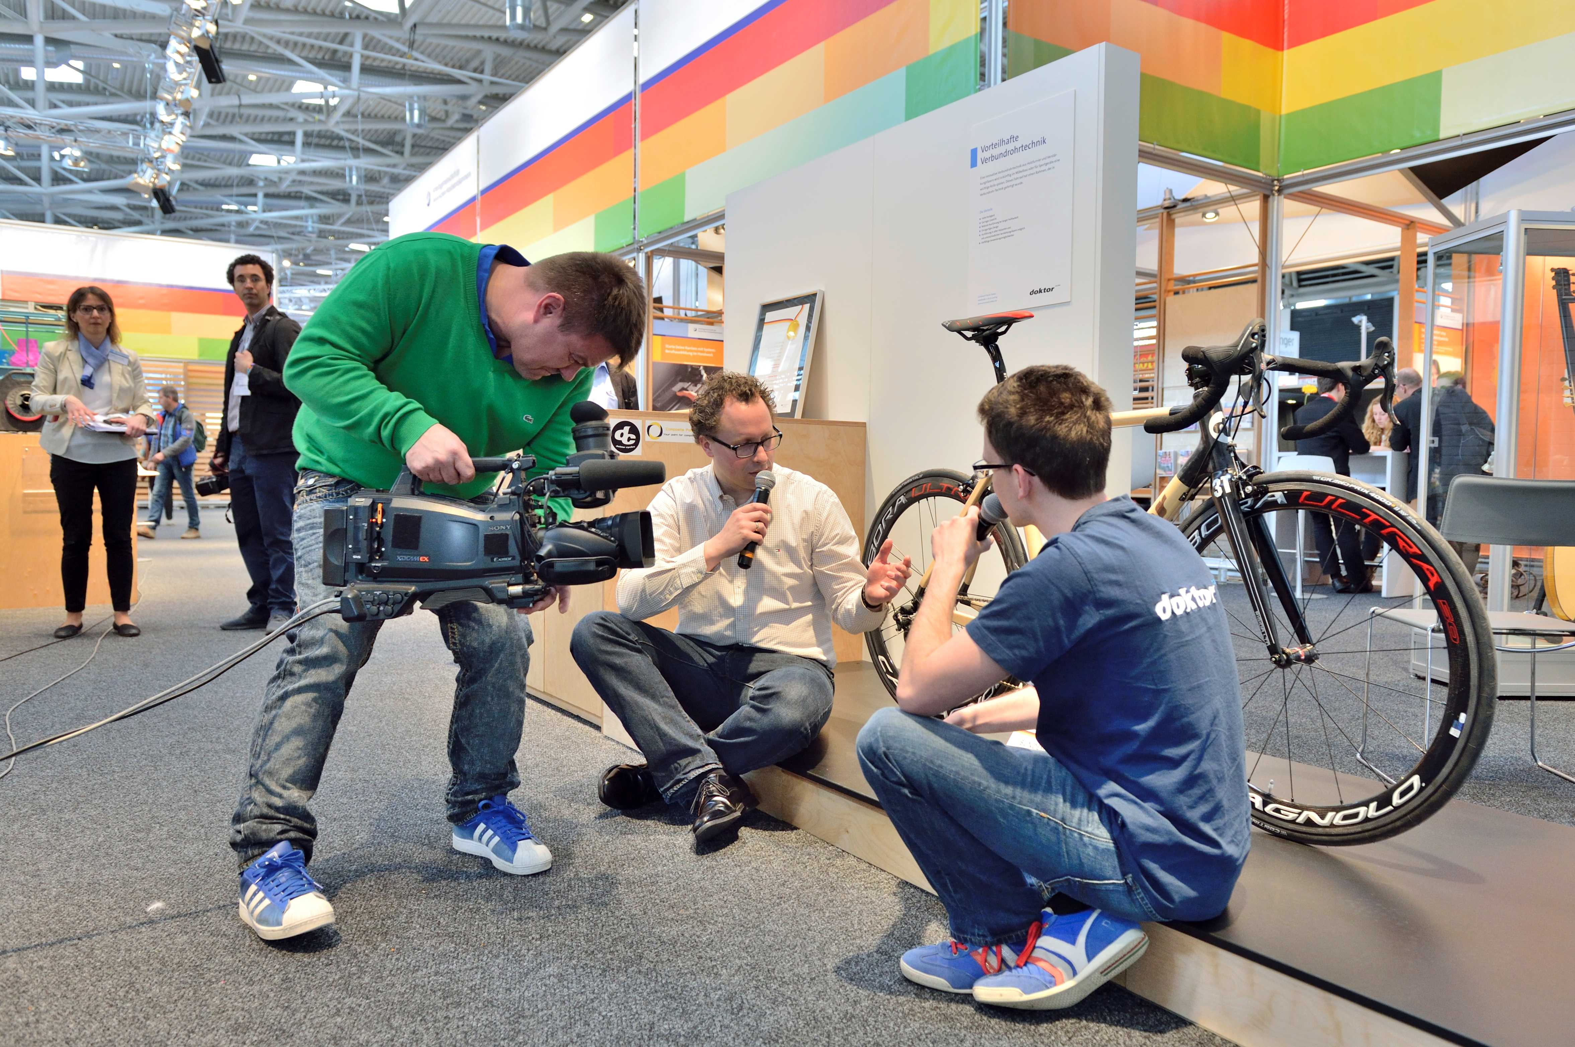
Online-Ausbildungsmessen

Slide 9
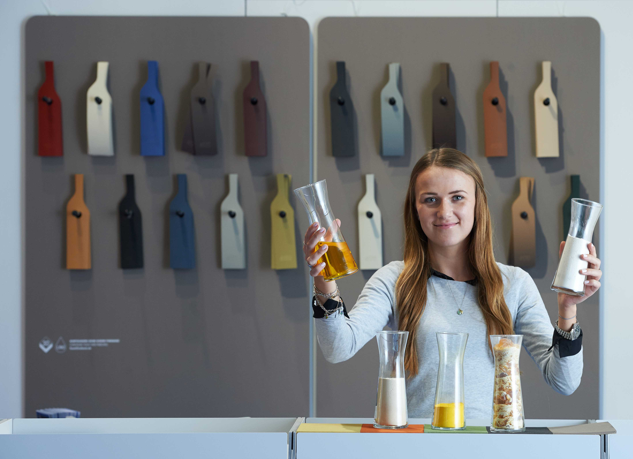
Online-Ausbildungsmessen
„Handwerk erleben digital“ erstmals 2020 durchgeführt
Virtuelle Messestände mit Infomaterial zum Download, Unternehmensvideos und Live-Video-Chats

Slide 10
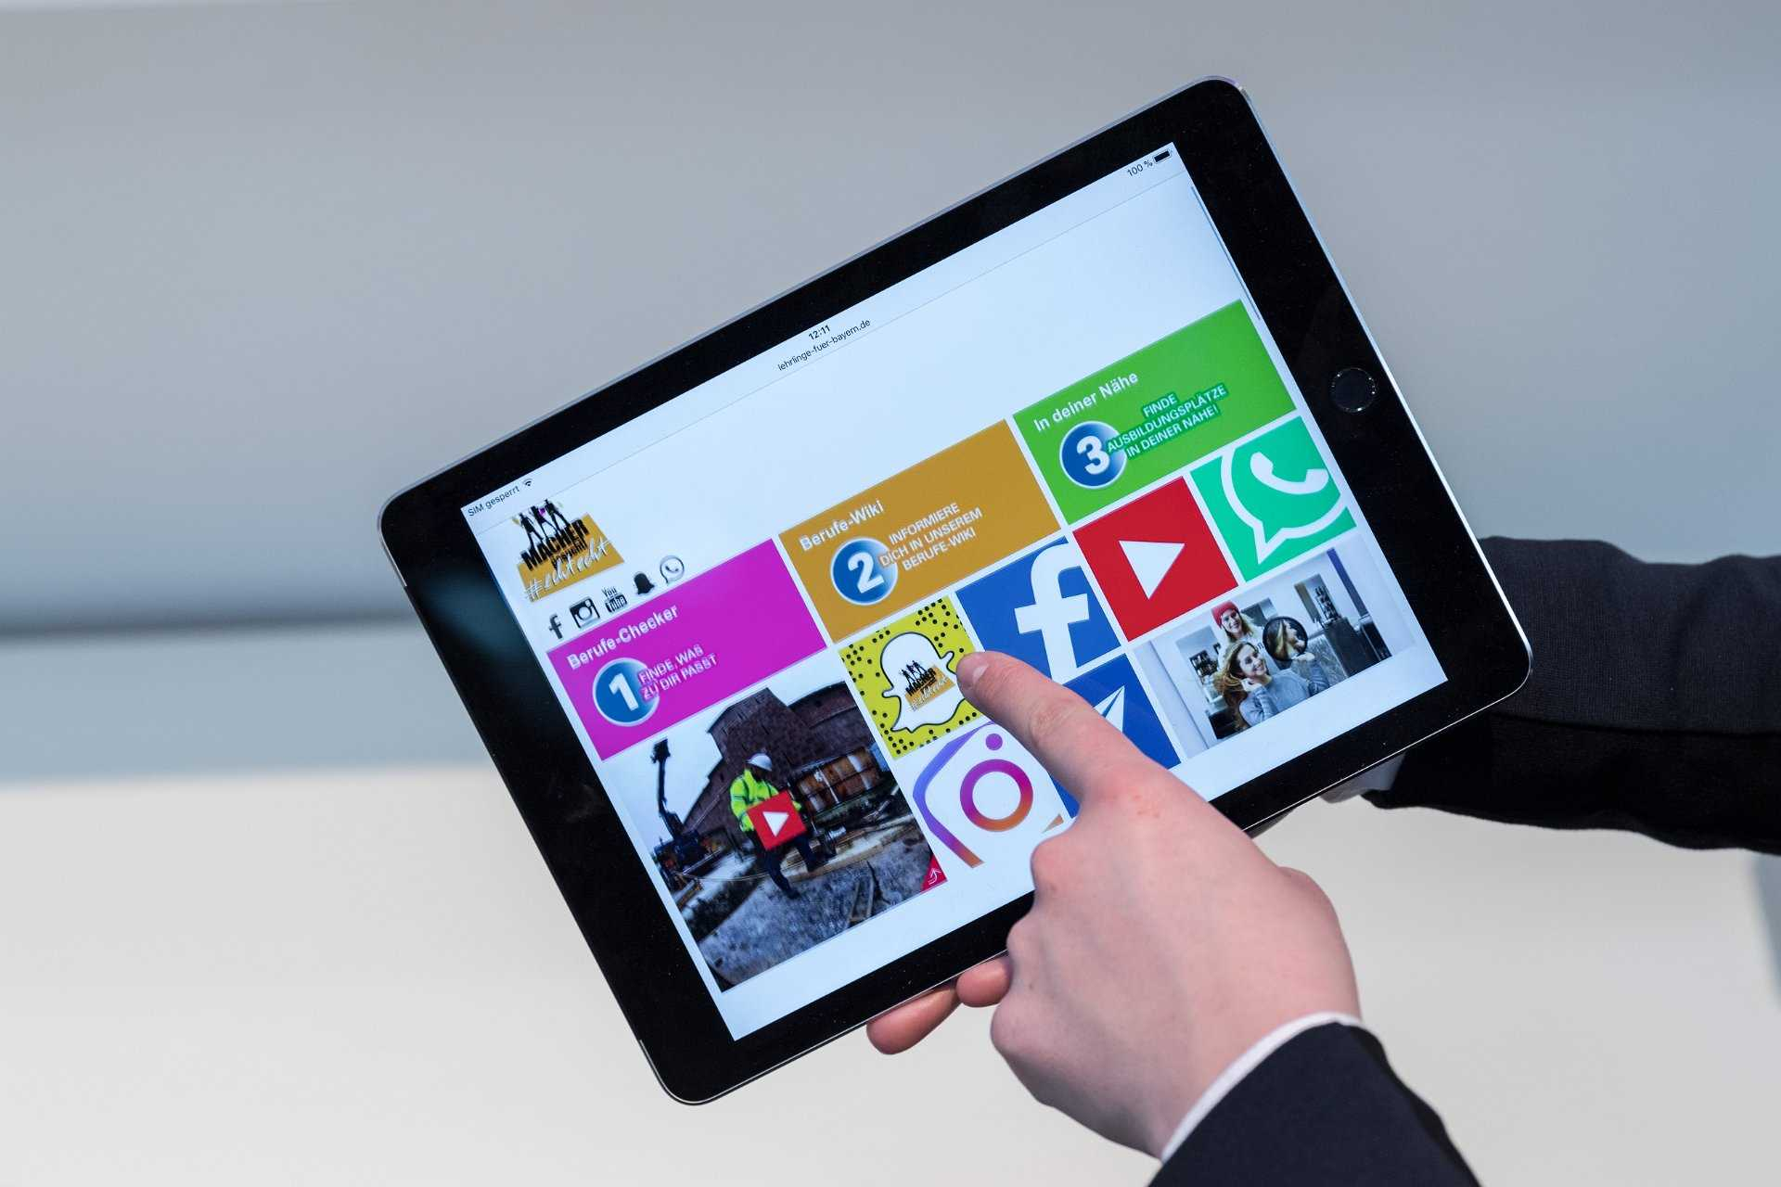
Digitale Beratungsstunden/
Schulbesuche/Elternabende

Slide 11
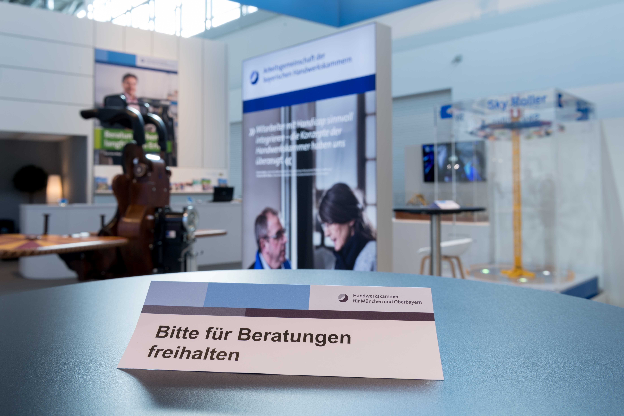
Digitale Beratungsstunden/Schulbesuche/Elternabende
Digitale Berufsorientierungsstunden in Schulklassen

Slide 12
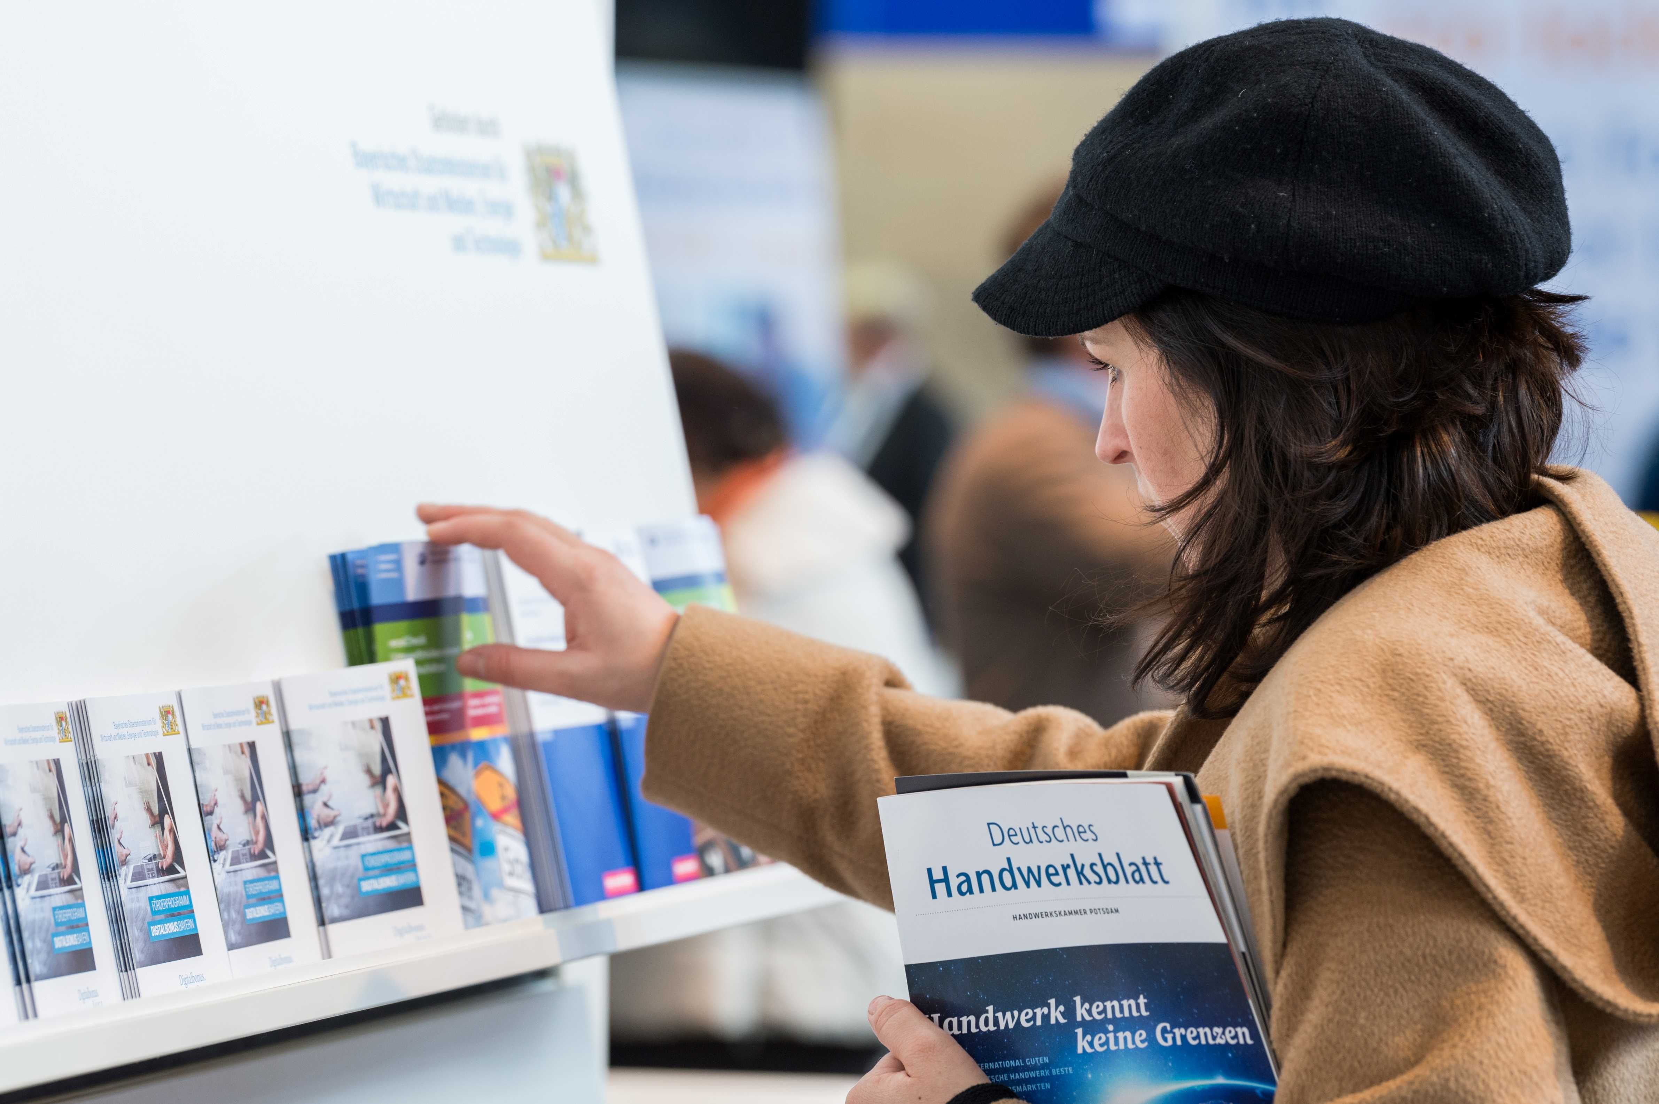
Anpassung der Informationswege

Slide 13

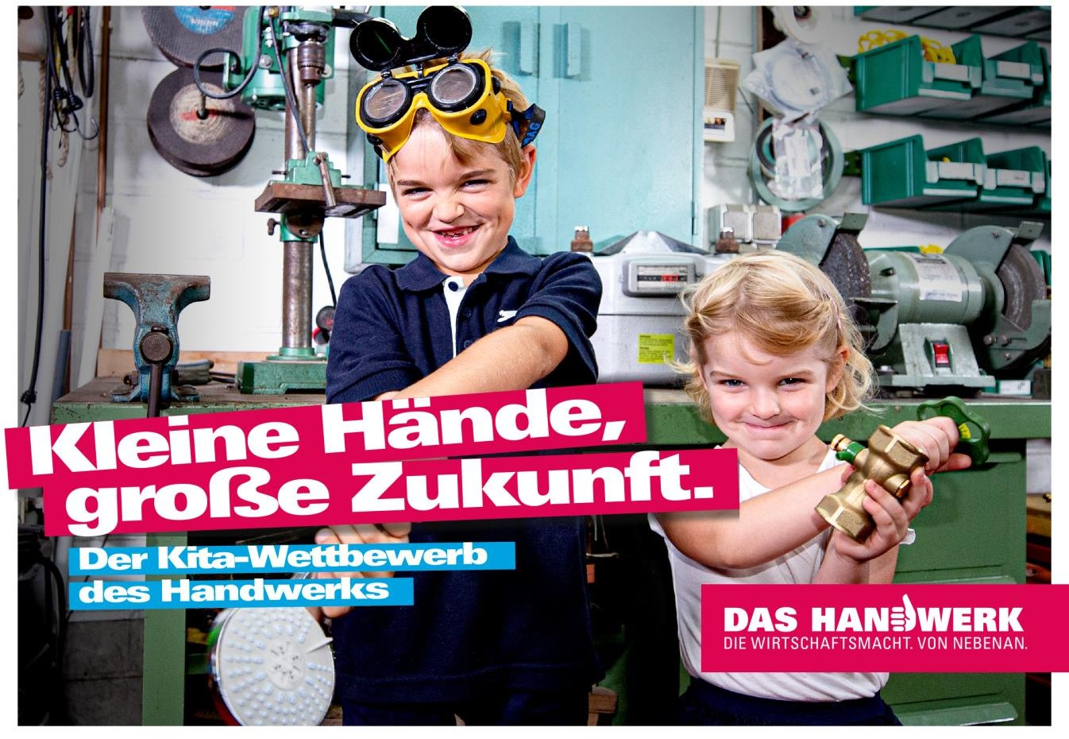
Anpassung der Informationswege
Mini-Games mit Handwerksbezug entwickelt
Role-Model-Videos zu Handwerksberufen

Slide 14
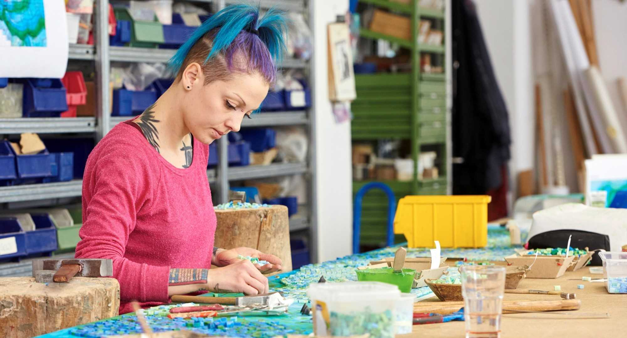
Ausbildungsanalyse
Bayerisches Handwerk

Slide 15
Neuabschlüsse zum 30. September 2021
Quelle: Handwerkskammer für München und Oberbayern 2021

Slide 16
Neuabschlüsse zum 30. September 2021
-7,2%
Quelle: Handwerkskammer für München und Oberbayern 2021

Slide 17
Neuabschlüsse im bayerischen Handwerk
Quelle: Handwerkskammer für München und Oberbayern 2021

Slide 18
Handwerksanteil an den Schulabsolventinnen und
-absolventen in Bayern
Quelle: Bayerisches Staatsministerium für Unterricht und Kultus und Handwerkskammer für München und Oberbayern 2021

Slide 19
Schulabsolventinnen und -absolventen in Bayern
+16%
2003: 136.538
2021: 121.490
2036: 141.180
Quelle: Bayerisches Staatsministerium für Unterricht und Kultus 2021

Slide 20
Die stärksten Ausbildungsberufe 2020
Quelle: Arbeitsgemeinschaft der bayerischen Handwerkskammern 2021

Slide 21
Gewinner 2020 (mind. 50 Neuabschlüsse 2019)
Quelle: Arbeitsgemeinschaft der bayerischen Handwerkskammern 2021

Slide 22
Verlierer 2020 (mind. 50 Neuabschlüsse 2019)
Quelle: Arbeitsgemeinschaft der bayerischen Handwerkskammern 2021

Slide 23
Frauen und Männer in der Ausbildung
Frauenanteil erreicht neuen Tiefstand.
Quelle: Arbeitsgemeinschaft der bayerischen Handwerkskammern 2021

Slide 24
Ausländeranteil
Ausländeranteil erreicht neuen Höchststand.
Quelle: Arbeitsgemeinschaft der bayerischen Handwerkskammern 2021

Slide 25
Woher kommen die ausländischen Lehrlinge?
Zahl der Geflüchteten nicht weiter gestiegen.
Quelle: Arbeitsgemeinschaft der bayerischen Handwerkskammern 2021

Slide 26
Schulische Vorbildung der Lehrlinge
Mittelschüler verlieren weiter an Bedeutung.
Quelle: Arbeitsgemeinschaft der bayerischen Handwerkskammern 2021

Slide 27
Entwicklung bei der schulischen Vorbildung der Lehrlinge
-9,4%
-0,8%
+0,4%
-6,6%
-13,7%
Quelle: Arbeitsgemeinschaft der bayerischen Handwerkskammern 2021

Slide 28
Lösungsquote (gemessen an den Neuabschlüssen)
Lösungsquote deutlich gesunken.
Quelle: Arbeitsgemeinschaft der bayerischen Handwerkskammern 2021

Slide 29
Vielen Dank für Ihre Aufmerksamkeit!
Dieter Vierlbeck,
Geschäftsführer Arbeitsgemeinschaft der bayerischen Handwerkskammern
Geschäftsführer Bayerischer Handwerkstag e.V.
Max-Joseph-Straße 4, 80333 München
Tel. 089 5119 – 488
E-Mail: dieter.vierlbeck@hwk-muenchen.de
Fotos: Falk Heller und Thomas Einberger, www.argum.com sowie Susanne Gnamm

